Slide 1
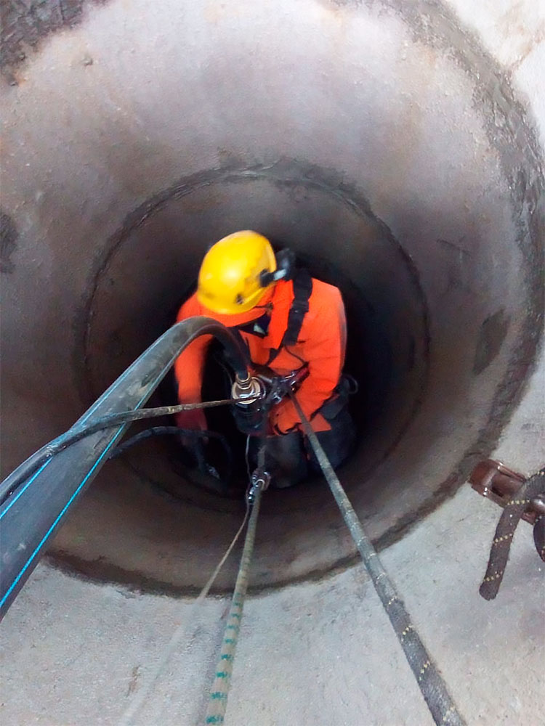

Совещание по вопросам профилактики производственного травматизма при выполнении работ в водопроводных, канализационных, газовых колодцах и иных помещениях систем водоснабжения и водоотведения, в том числе в замкнутых пространствах
Иркутск
Notes:
© Copyright Showeet.com – Free PowerPoint Templates

Slide 2
совещание проводится в соответствии с письмом руководителя Федеральной службы по труду и занятости – главного государственного инспектора труда Российской Федерации Иванкова М.Ю. от 15 июля 2021 года № 1840-ТЗ
Мероприятия по профилактике производственного травматизма в водопроводных, канализационных, газовых колодцах и иных помещениях систем водоснабжения и водоотведения, в том числе в замкнутых пространствах:
обучение работников и проверка знаний требований охраны труда,
обеспечение работников средствами индивидуальной и коллективной защиты, соблюдение требований Правил охраны труда ,
проведение медицинских осмотров, психиатрического освидетельствования
пр.
Ключевые
вопросы:
Участники:
Министерство труда и занятости иркутской области,
Государственная инспекция труда в Иркутской области,
Иркутское региональное отделение Фонда социального страхования РФ,
Прокуратура Иркутской области, Енисейское управление Федеральной службы по экологическому, технологическому и атомному надзору,
министерство жилищной политики и энергетики Иркутской области,
Ассоциация Иркутское региональное объединение работодателей «Партнерство Товаропроизводителей и Предпринимателей»,
Союз «Иркутское областное объединение организаций профсоюзов»,
органы местного самоуправления муниципальных образований Иркутской области,
руководители и специалисты по охране труда предприятий региона.
Notes:
© Copyright Showeet.com – Free PowerPoint Templates

Slide 3
Повестка совещания
10:00 – 10:15
10:15 – 10:30
10:30 – 10:45
О состоянии условий и охраны труда, мероприятиях по профилактике производственного травматизма в сфере жилищно-коммунального хозяйства на территории Иркутской области
О соблюдении требований безопасности и охраны труда при проведении работ в водопроводных, канализационных и газовых колодцах организациями жилищно-коммунальной сферы
О результатах практики прокурорского надзора
за исполнением законодательства об охране труда в организациях жилищно-коммунальной сферы
Заместитель министра труда и занятости Иркутской области
Кузнецова Н.В.
Заместитель руководителя Государственной инспекции труда в Иркутской области
Юрышев А.В.
Прокурор отдела по
надзору за исполнением законодательства в социальной сфере прокуратуры Иркутской области Лапердина И.С.
Notes:
© Copyright Showeet.com – Free PowerPoint Templates

Slide 4
Несчастные случаи, произошедшие при выполнении работ в водопроводных, канализационных, газовых колодцах и иных замкнутых пространствах, за период с 21 мая 2021 года по 9 июля 2021 года в России
Групповые несчастные случаи | Количество пострадавших | Количество пострадавших со смертельным исходом
7 | 34 | 24
Notes:
© Copyright Showeet.com – Free PowerPoint Templates

Slide 5
Количество пострадавших в результате несчастных случаев (с 21 мая 2021 года по 9 июля 2021 года)
21 мая 2021 года в Ростовской области – групповой несчастный случай в МУП «Управление «Водоканал» (г. Таганрог), где в результате отравления летучими углеводородами при работе в насосной станции пострадало 18 работников
26 июня 2021 года в Ивановской области – групповой несчастный случай ФКУ «Исправительная колония № 3 ГУФСИН по Ивановской области», в результате отравления летучими углеводородами при работе по очистке каналов канализационного колодца пострадали 4 работника
1
5
12 чел погибло
2 чел погибло
2
26 июня 2021 года в Тамбовской области – групповой несчастный случай в АО «Радуга» (п. г. т. Новая Ляда), где в результате отравления угарным газом при работе по откачиванию грунтовых вод из приямка зерновой нории
6
5 июля 2021 года в Красноярском крае – групповой несчастный случай в ЗАО «Назаровское» (пос. Степной), где в результате отравления неустановленным веществом при производстве работ по очистке канализации пострадало 2 работника
2 чел погибло
2 чел погибло
3
30 июня 2021 года в Красноярском крае – групповой несчастный случай в ООО «Эко-Восток» (г. Бородино), где в результате отравления угарным газом при работе по промывке иловой насосной камеры пострадали 4 работника
7
29 июня 2021 года в Республике Саха (Якутия) – групповой несчастный случай в АО «Водоканал» (г. Якутск), в результате отравления угарным газом при работе по очистке каналов канализационного колодца погибли 2 работника
2 чел погибло
2 чел погибло
4
9 июля 2021 года в Самарской области – групповой несчастный случай в ООО «Самарские коммунальные системы»
(г. Самара), где в результате отравления неустановленным веществом при проведения ремонтных работ погибли 2 чел.
Notes:
© Copyright Showeet.com – Free PowerPoint Templates

Slide 6
Динамика несчастных случаев в сфере жилищно-коммунального хозяйства в Иркутской области
Год | Виды несчастных случаев |  |  | Количество пострадавших со смертельным исходом
 | Групповые | Тяжелые | Смертельные
2018 | 2 | 6 | 3 | 5
2019 | 1 | 6 | 0 | 2
2020 | 1 | 1 | 1 | 4
2021 | 0 | 1 | 0 | 0

Slide 7
Основные причины несчастных случаев на производстве
1
Неудовлетворительная организация производства работ
2
Недостатки в организации и проведении обучения работников по охране труда
3
Допуск работников к
4
Неприменение работниками средств индивидуальной и коллективной защиты, в том числе в связи с необеспечением ими работников
исполнению трудовых
обязанностей без прохождения обязательных медицинских осмотров и психиатрических освидетельствований
Гибель работников наступает в результате отравления угарным газом, окисью углерода, сероводородом, аммиаком, иными вредными веществами путем вдыхания.
Несчастные случаи также происходят в результате
падения предметов,
инструментов.
обрушения.
Notes:
© Copyright Showeet.com – Free PowerPoint Templates

Slide 8
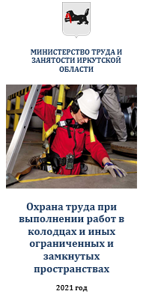

Нормативная база по охране труда
Правила по охране труда
Приказ Минтруда России от 15.12.2020 №902 н «Об утверждении Правил по охране труда при работе в ограниченных и замкнутых пространствах»
Приказ Минтруда России от 29.10.2020 №758 н «Об утверждении Правил по охране труда в жилищно-коммунальном хозяйстве»
Приказ Минтруда России от 17.12.2020 №924 н «Об утверждении Правил по охране труда при эксплуатации объектов теплоснабжения и теплопотребляющих установок»
Приказ Минтруда России от 16.11.2020 №782 н «Об утверждении Правил по охране труда при работе на высоте»
Notes:
© Copyright Showeet.com – Free PowerPoint Templates

Slide 9
Совещание по вопросам профилактики производственного травматизма при выполнении работ в водопроводных, канализационных, газовых колодцах и иных помещениях систем водоснабжения и водоотведения, в том числе в замкнутых пространствах
Иркутск
Notes:
© Copyright Showeet.com – Free PowerPoint Templates

